Slide 1

彭 宏
Tel: 85290373,13957179609 (679609)
Email: ph@zjut.edu.cn
Office: 信息大楼B508

Slide 2
课程性质
学科基础课程
考研课程之一
理论课学时：64
实验课学时：16

Slide 3
考核方式
平时成绩 50%
作业20%
期中考试10%
调研报告或读书笔记 10%
考勤10%
期末闭卷考试 50%
http://zjut.fanya.chaoxing.com

Slide 4
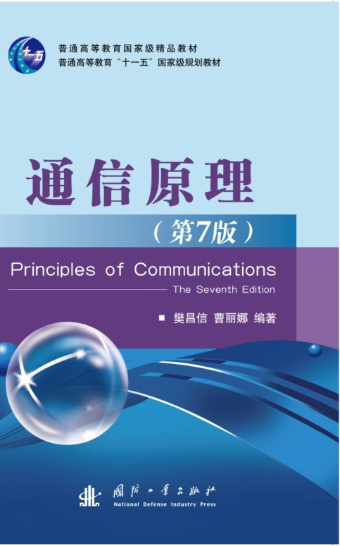


教材及参考书
《通信原理》第7版，樊昌信，曹丽娜，国防工业出版社
《通信原理》，周炯磐等，北京邮电大学出版社
《通信原理》，李晓峰等，清华大学出版社
通信原理（第7版）
樊昌信 曹丽娜 编著

Slide 5
本课程内容安排
绪论——第1章
随机过程——第3章
信道——第4章
模拟调制系统——第5章
数字传输系统——第6～9章
编码——第10～12章
同步——第13章
基础知识
模拟通信系统
数字通信系统
同步

Slide 6
第1章 绪 论

Slide 7
本章内容:
第1章 绪 论
基本概念
信息度量
性能指标
模型/分类/通信方式
信息量/信源熵
有效性/可靠性

Slide 8
§1.1 基本概念
1. 通信的历程
个人化
移动化
综合化
宽带化
高速化
烽火
智能化
击鼓
鸣金
数字化
。。。
电报
电话
电视
因特网
。。。

Slide 9
近现代通信发展简史
1837 莫尔斯发明有线电报
1876 贝尔发明电话
1901 马可尼发明无线电报，并跨越大西洋
1928 奈奎斯特发表数据信号传输理论
1933 阿姆斯特朗发明频率调制技术（FM）
1948 香农推出香农信息论
1950～1960 微波通信线路研制成功
1957 前苏联发射第一颗人造地球卫星

Slide 10
近现代通信发展简史
1966 光通信开始问世
1972 摩托罗拉演示蜂窝电话系统
1980～2000 VLSI、长波长光纤系统得到广泛应用
1995 互联网（internet）及WWW浏览广泛流行
2000～至今 进入基于微处理器的数字信号处理、高速个人计算机、扩频通信、数字卫星系统、数字电视及个人通信系统（PCS）时代

Slide 11
基本概念
通信（Communication）：把消息从一地有效可靠地传到另一地。
通信的目的：传递消息中所包含的信息
三个概念：
消息
信息
信号

Slide 12
2. 消息 信息 信号
发射天线将AM信号感应成
可以辐射到大气中的电磁波 （无线电波）
接收天线将电磁波转换为 AM信号（含有噪声）
音频信号
声音
将音频信号放大、调制，产生 AM信号，并耦合到发射天线
将AM信号解调还原为音频信号，再经音频功放后，驱动扬声器，还原为声音。
Notes:
先让我们借助调幅（AM）无线广播系统来认识它们：

Slide 13
消息
信号
通信系统传输
的对象。
消息的电表示形式/传输载体。
信号参量取值连续
信号参量取值离散
模拟信号：
数字信号：
语音、温度、图像
数据、文字、符号
连续消息：
离散消息：
信息
消息中蕴含的有效内容。

Slide 14
三者关系
内涵
模拟信号
数字信号
传输
载体
信息
消息
信号
表现形式
Q&A
① 如何区分模拟与数字信号？
② 如何将 消息转换为电信号？

Slide 15
① 模拟信号 和 数字信号:
取值连续
（无穷多）
取值离散
（有限个）
区分原则: 看携载消息的信号参量取值。

Slide 16
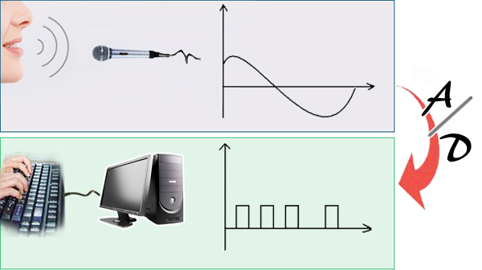
② 消息 ~ 电信号的转换:
话筒（声音传感器）把声音转变成音频信号；
数字终端把符号转变成数字信号；
摄像机把图像转变成视频信号；
热敏电阻（温度传感器）把温度转变成电信号。

Slide 17
基于以上对 消息 、信息 和 信号 的理解：
通信
：就是利用电信号传输消息中所包含的信息。
完成通信过程所需的电子设备和信道的
总体—— communication system
通信系统

Slide 18
§1.2 通信系统模型

Slide 19
1. 一般模型
能传输信号的
各种物理媒介
channel
source
destination
消息 → 电信号
如 电话机的话筒
把声音→音频信号
电信号 → 消息
如电话机的听筒
把音频信号→声音
noise
transmitter
receiver
原始电信号→适合在信道中传输的信号。如 编码、调制
其功能与发送设备相反。
如 译码、解调
Notes:
一般模型反映了通信系统的共性。实际中，根据不同的传送
对象和研究内容，有不同形式的通信系统。如：模、数

Slide 20
2. 模拟通信系统的模型
两对重要变换：
模拟消息 ⬄ 原始电信号（基带信号）
基带信号 ⬄ 已 调 信号（带通信号）

Slide 21
3. 数字通信系统的模型
信源编码：
模/数转换
提高有效性
调制：把信息寄托到载波上
解调：从已调信号中卸载信息
信道编码：
增强抗干扰能力
编码/译码 调制/解调 同步

Slide 22
4. 数字通信的特点
优点
抗干扰能力强，且噪声不积累；
传输差错可控；
便于处理、变换、存储；
便于将来自不同信源的信号综合传输；
易于集成；易于加密。
缺点
需要较大的传输带宽；
对同步要求高。

Slide 23
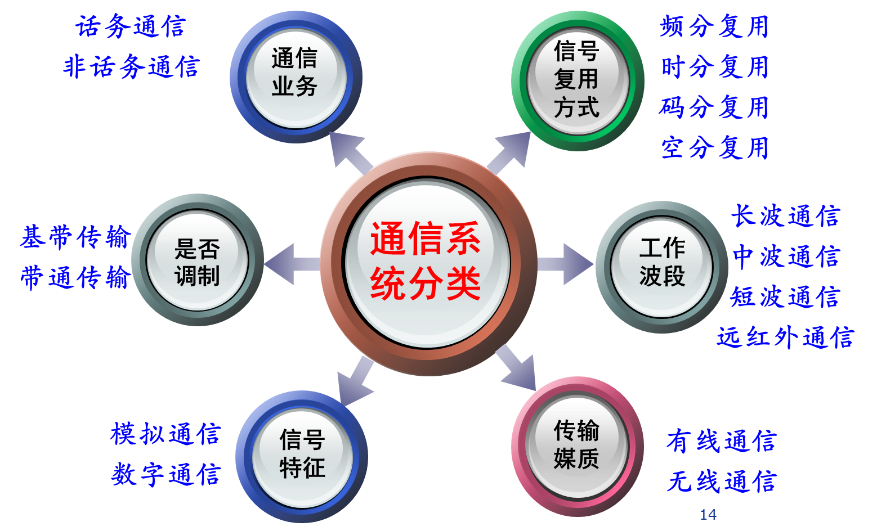
§1.3 通信系统分类和通信方式
Notes:
同一个通信系统可以分属于不同分类。
☺ AM广播系统——中短波通信、模拟通信、带通传输系统（调制系统）。

Slide 24
通信方式
单工通信：
（单向）
半双工通信：
（双向、不同时）
全双工通信：
（双向、同时）
按传输方向和时间分：

Slide 25
优点：节省传输时间，速度快; 缺点：需要 n 条通信线路，成本高 ; 应用：设备之间的近距离通信: ☺计算机和打印机之间数据的传输。
通信方式
按数字码元传输时序分：
并行传输：
在并行信道上同时传输 n 个比特信息。

Slide 26
串行传输：
数字码元序列按时间顺序一个接一个地在一条信道中传输。
0 1 1 0 0 1 0 0 1 101010
优点：成本低，只需一条通信信道；
缺点：速度慢，需要外加同步措施。
应用：远距离的通信。

Slide 27
本章内容:
第1章 绪 论
基本概念
信息度量
性能指标
模型/分类/通信方式
信息量/信源熵
有效性/可靠性

Slide 28
§1.4 信息及其度量
引言
信息是消息的内涵，消息中不确定的内容才构成信息，信息量就是对这种不确定性的定量描述。
越不可能发生的事情，带来的信息将越多。
举例：
太阳从东方升起。
太阳比往日大两倍。
太阳将从西方升起。
可见：
消息中所含信息量和不可预测性或不确定性有关。
消息所表达的事件越不可能发生，信息量就越大。
信息量I 可用概率P 来度量：
I =f [P(x)]
根据概率论知识：事件的不确定性
可用事件出现的概率来描述。

Slide 29
1. 离散消息 x 的信息量
I =f [P(x)]
P →1，I→0
P →0，I→∞
P(x)<P(y),
I(x)>I(y)
相加性
a= 2，比特(bit) ，简记为b
a= e，奈特(nat)
a=10，哈特莱(Hartley)
1 nat=1.44 b

Slide 30
【1-1】
二进制信源（0，1）
【1-2】
四进制信源（0，1，2, 3）
例
例
试求：等概独立发送符号时，每个符号的信息量 。
解：
评注
概率相同，每个符号蕴含的信息量也相同；
二进制的每个码元含 1 （b)
四进制的每个码元含 2 （b)
推广：M进制的每个码元含 log₂M （b)
每个四进制符号可用
2 个二进制符号表示。

Slide 31
2. 离散消息的平均信息量
——信源中每个符号所含信息量的统计平均值。
设
则 统计独立的M个符号的离散信源的平均信息量为
H与热力学中的熵形式一样，故称为信源的熵。

Slide 32
例
【1-3】 四进制信源（0，1，2， 3），
P(0)=3/8， P(1)= P(2)= 1/4， P(3)=1/8，
试求信源的平均信息量。
解
评注
比较例【1-3】与【1-2】可知：
等概时，熵最大:

Slide 33
例
【1-4】 某离散信源的概率场同【例1-3】，由它发送一条消息：201020130213001203210100321010023102
002010312032100120210，求这条消息的总信息量。
解：
利用信息相加性概念来计算：
利用熵的概念来计算：
评注
一条由 m 个符号构成的消息，其总信息
量为:

Slide 34
归纳：
二进制的每个码元含 1 bit
等概时，熵最大: H_{max}=log₂M
借助熵的概念：I_{总}= m H

Slide 35
本章内容:
第1章 绪 论
基本概念
信息度量
性能指标
模型/分类/通信方式
信息量/信源熵
有效性/可靠性

Slide 36
text
§1.5 通信系统主要性能指标
性能
指标
有效性
可靠性
 | 有效性：“速度” | 可靠性：“质量”
数字通信系统
模拟通信系统
传输速率
差错率
频带利用率
传输带宽
输出信噪比

Slide 37
1. 数字通信系统的有效性指标
（1）码元传输速率 R_{B} （传码率、波特率）
定义：每秒传送的码元个数。
单位：波特（Baud）
计算：若一个码元的时间长度为T_{B} 秒，则
与信源统计特性有关 吗 ？
与进制数 有关吗 ？
例如：1秒内传输1000个码元，则 R_{B} =1000 Baud

Slide 38
（2）信息传输速率 R_{b} (传信率，比特率)
定义：每秒传递的比特数（信息量）。
单位：比特/秒（bit/s ）简记为 b/s 或 bps
R_{b}与 R_{B}的关系——
H为纽带

Slide 39
（3）频带利用率——把 B 与 传输速率 联系起来
定义为单位带宽内的传输速率，即
A系统：2 000 b/s，占用 2 000 Hz的带宽；
B系统：1 500 b/s，占用 1 000 Hz的带宽。
Q&A

Slide 40
2. 数字通信系统的可靠性指标
（1）误码率 P_{e}
（2）误信率(误比特率） P_{b}
二进制：P_{b}=P_{e} ； M进制：P_{b}<P_{e} ； why ?

Slide 41
本章小结：
术语，模型，分类，通信方式
数字通信的优缺点
信息量：I_{i} ，H，I_{总}
R_{B}，R_{b}，η；P_{e} ，P_{b}

Slide 42
作业
习题：
1-3
1-5
1-6
1-7
1-8

